Slide 1
TRƯỜNG THCS LÊ QUÝ ĐÔN
GIÁO VIÊN: HOÀNG THU TRANG
Đ
Ạ
I
S
Ố
8
A
LỚP 9
Notes:
Giới thiệu

Slide 2

TIẾT 7
§4. LIÊN HỆ GIỮA PHÉP CHIA
VÀ PHÉP KHAI PHƯƠNG
8
A

Slide 3

BÀI 1. Rút gọn các biểu thức sau:
với b < 0
với a ≥ 0
Giải
(với a ≥ 0)
với b < 0
Notes:
Hoạt động: Luyện Tập.

Slide 4
LUYỆN TẬP
Bài 28. Tính:
Bài 30. Rút gọn biểu thức:
với
với
Notes:
Hoạt động cá nhân

Slide 5
Lời giải
Bài 28.
Bài 30.
với
với

Slide 6
MỘT SỐ BÀI TOÁN THỰC TẾ
MÌNH CÙNG TƯ DUY NÀO?
Bài toán 1: Quãng đường đi của một vật rơi tự do không vận tốc ban đầu được cho bởi công thức:
Trong đó: g là gia tốc trọng trường
là thời gian rơi tự do, là quãng đường rơi tự do. Một vận động viên nhảy dù, nhảy ra khỏi máy bay ở độ cao 3500 m ( vị trí A) với vận tốc ban đầu không đáng kể. Hỏi sau bao nhiêu giây ( làm tròn đến chữ số thập phân thứ nhất ) vận động viên phải mở dù để khoảng cách từ đó ( vị trí B ) đến mặt đất ( vị trí C ) là 1500 mét?

Slide 7
MỘT SỐ BÀI TOÁN THỰC TẾ
MÌNH CÙNG TƯ DUY NÀO?
Lời giải:
Quãng đường vận động viên nhảy từ vị trí A đến vị trí B là:
Áp dụng công thức :
Ta có:
Vậy sau vận động viên phải mở dù sau 20,2 giây.

Slide 8
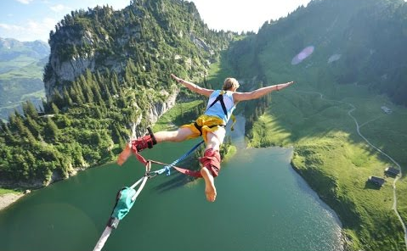
MỘT SỐ BÀI TOÁN THỰC TẾ
Bài toán 2: Thời gian t ( tính bằng giây ) từ khi một người bắt dầu nhảy Bungee trên cao cách mặt nước d ( tính bằng met ) đến khi chạm mặt nước được cho bởi công thức:
Tính thời gian của một người nhảy Bungee từ vị trí cao cách mặt nước 108 m đến khi chạm mặt nước.
Nếu người nhảy Bungee từ vị trí khác đên khi chạm mặt nước là 7 giây. Tính độ cao của người nhảy Bungee so với mặt nước.
MÌNH CÙNG TƯ DUY NÀO?
Notes:
Hoạt động: Tìm tòi mở rộng kiến thức.

Slide 9
MỘT SỐ BÀI TOÁN THỰC TẾ
MÌNH CÙNG TƯ DUY NÀO?
Bài toán 2:
Lời giải:
Thay vào công thức
Ta được:
Vậy thời gian một người nhảy Bungee là 5,75 giây
b) Thay vào công thức ta được:
Vây: Độ cao của người nhảy Bungee so với mặt nước là 160,07.
Notes:
Hoạt động: Tìm tòi mở rộng kiến thức.

Slide 10
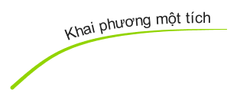
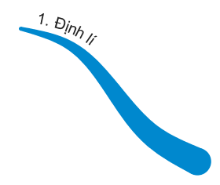
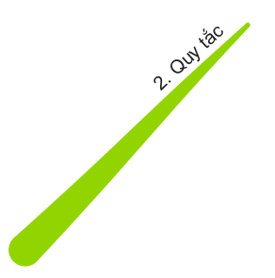

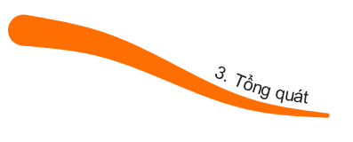
TỔNG KẾT
Khai phương một thương
Chia hai căn bậc hai
8
A
LIÊN HỆ PHÉP CHIA
VÀ
PHÉP KHAI PHƯƠNG
Notes:
DẶN DÒ

Slide 11
DẶN DÒ
Học thuộc định lí về liên hệ giữa phép chia và phép khai phương
Bài tập về nhà: Bài 28; 29; 30; 31; 32 Sgk/ Tr18 +19
8
A
Notes:
DẶN DÒ

Slide 12
GIỜ HỌC ĐẾN ĐÂY LÀ KẾT THÚC.
HẸN GẶP LẠI CÁC CON HỌC SINH VÀO GIỜ HỌC SAU.
8
A
Notes:
KÉT THÚC

